Slide 1
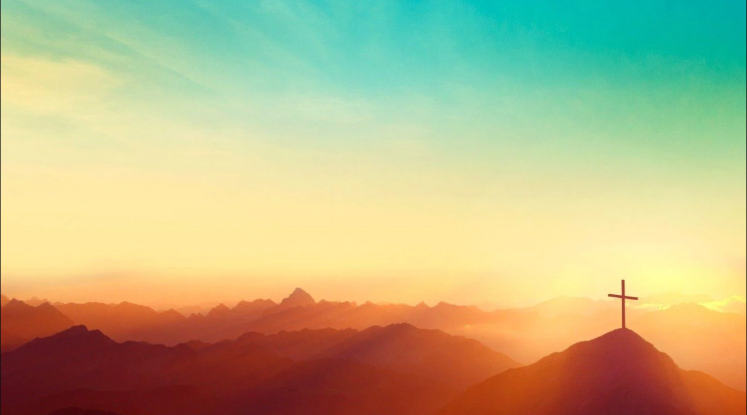
VƯỢT TRÊN TẤT CẢ

Slide 2
Vượt trên hết năng quyền, vượt trên các vua.
Vượt trên hết thiên nhiên, trên cả muôn vật đời này.
Vượt tận trên khôn ngoan, chân lý của con người thế gian.
Sự hiện diện của Chúa có trước vô cùng.

Slide 3
Vượt trên hết năng quyền, vượt trên các vua.
Vượt trên hết thiên nhiên, trên cả muôn vật đời này.
Vượt tận trên vinh hoa, châu báu của con người thế gian.
Không chi cao quý sánh hơn vinh quang Ngài.

Slide 4
Trên thập giá Ngài tuôn huyết thay tôi.
Ngài đã chịu chết, mọi người liếc mắt khinh chê.
Dẫu con người chối bỏ không yêu Ngài.
Đớn đau cam chịu, Ngài vui lòng mang, vì tội tôi.

